Slide 1
FESTAS RELIGIOSAS/SAGRADAS
Festas Religiosas são os eventos organizados pelos diferentes grupos religiosos, com objetivo da reatualização de um acontecimento primordial:
confraternização, rememoração dos símbolos,
períodos ou datas importantes.

Slide 2
São manifestações culturais
Ajudam na integração social
Perpetua tradições, crenças, valores
Marcam acontecimentos importantes como nascimento, vida e/ou morte de fundadores ou líderes de cada religião.

Slide 3
FESTAS RELIGIOSAS/SAGRADAS NO BRASIL
O TORÉ
É uma manifestação cultural marcada pela espiritualidade, comum a várias etnias indígenas das regiões Norte e Nordeste do Brasil. Trata-se de uma dança ao ar livre, na qual homens e mulheres dançam aos pares, formando um grande círculo que gira em torno do centro. Cada par gira em torno de si, ao ritmo de instrumentos musicais, como maracás, gaitas, entre outros. A música é acompanhada pelo coro dos dançarinos, que cantam canções no idioma da tribo. O principal propósito dessa festa é manter viva a cultura, a mística e a ancestralidade dos povos indígenas.

Slide 4
https://youtu.be/fEn-lLYMNpg

Slide 5
FESTA DE IEMANJÁ
Festa comemorada no dia 2 de fevereiro, originalmente na Praia do Rio Vermelho, Salvador, Bahia. Nessa festa é homenageada a Iemanjá. Segundo os adeptos do Candomblé e da Umbanda, Iemanjá é a energia das águas salgadas, protetora das famílias e do amor. Em sua homenagem são lançadas ao mar pelos devotos, muitas oferendas com flores e bilhetes com pedidos.

Slide 6
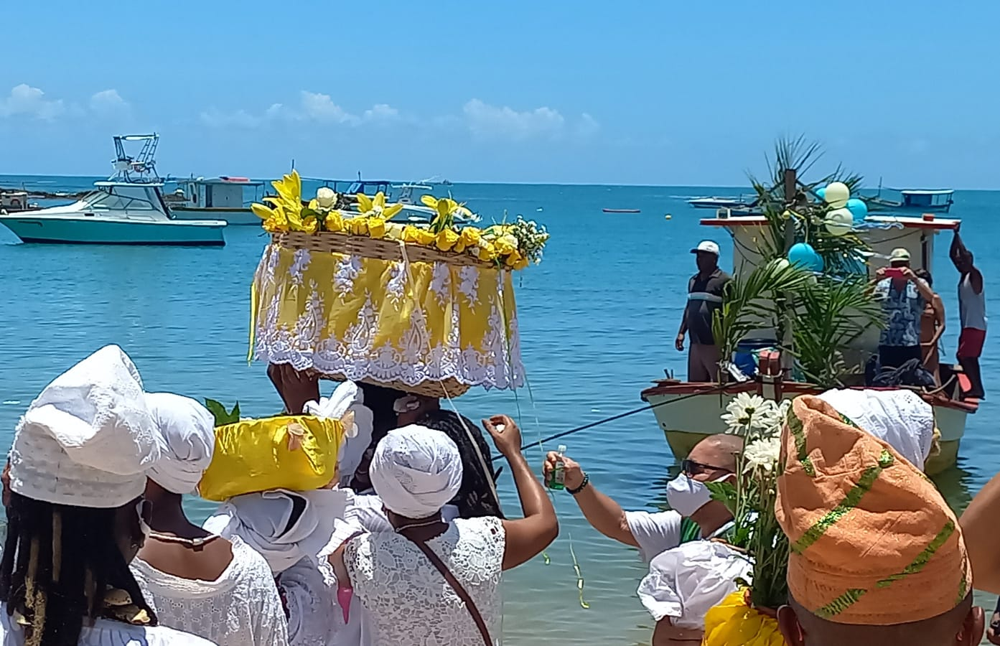

Slide 7
CAVALHADAS DE PIRENÓPOLIS
Na festa do divino em Pirenópolis, Goiás, há as Cavalhadas. É a encenação da luta de Carlos Magno contra os sarracenos (islâmicos). No final da encenação ou muçulmanos do teatro são convertidos para o cristianismo. Também há o imperador divino escolhido para comandar as cerimônias e os mascarados.

Slide 8
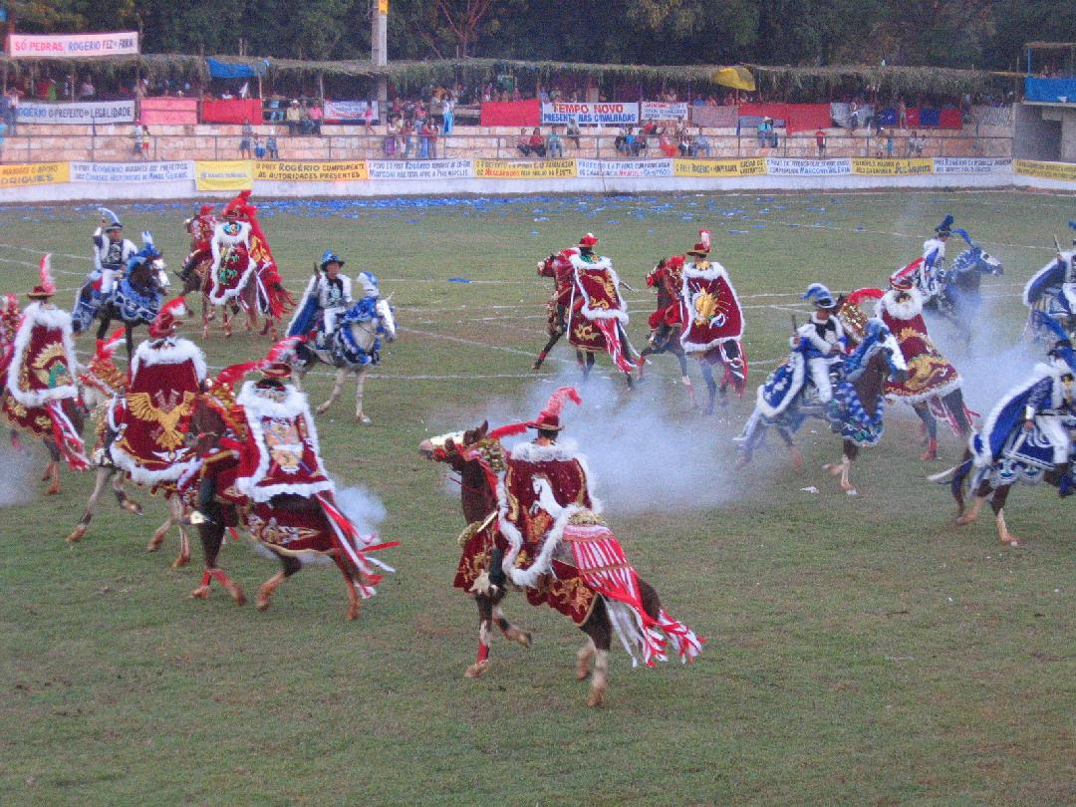

Slide 9
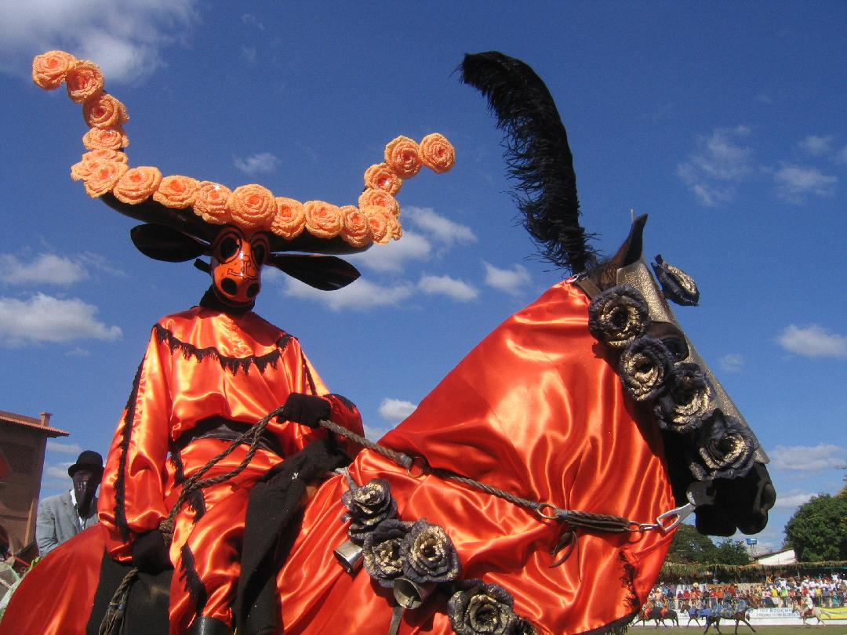

Slide 10
ATIVIDADE
Escreva um pequeno texto mencionando 3 (três) características das festas Sagradas.

